Slide 1
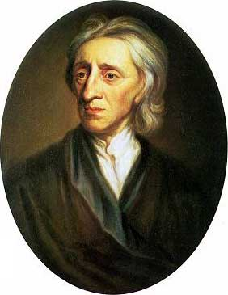
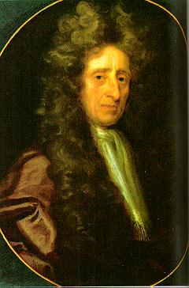
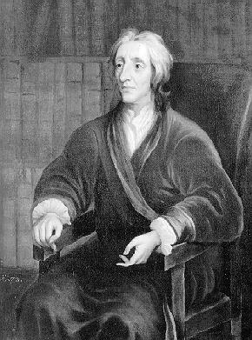
Джон Локк
Prezented.Ru

Slide 2
Родился Джон Локк 29 августа 1632 года на западе Англии в небольшом городке Рингтон, в семье провинциального адвоката.
Воспитывался он в пуританской семье, находившейся в оппозиции к господствовавшей в стране английской церкви и к произволу абсолютной монархии Карла I.
В юношеские годы Локк испытывал влияние политических идеалов отца, который отстаивал суверенитет народа, осуществляемый через парламент.

Slide 3
Хронология жизни Локка
1632 г. — Джон Локк родился в Сомерсете, Англия.
1642 г. — Начало гражданской войны в Англии. Отец Локка покидает дом, чтобы присоединиться к сторонникам Парламента.
1647–1652 гг. — Учеба в школе при Вестминстерском аббатстве.
1652 г. - поступает в колледж Христовой церкви в Оксфорде, где позже становится преподавателем.
1663 г. — Локк пишет, но не публикует, свой труд «Естественный закон».
1665 г. - член дипломатической миссии Англии в Бранденбурге.
1667 г. - поступает на службу к лорду Эшли (позже — граф Шефтсбери).
1668 г. - выбран членом Королевского общества, первого великого научного учреждения.
1675 г. - предпринимает путешествие во Францию.
1683 г. - после вступления на престол Якова II Локк бежит в Голландию.
1689 г. - после вступления на престол Вильгельма Оранского возвращается в Англию. Публикует свой труд«Опыт о человеческом разумении».
1691 г. - уходит от дел и переезжает жить к лорду и леди Мешэм в Эссекс.
1704 г. - смерть Локка. Он погребен в церкви деревни Хай-Лэвер.

Slide 4
Духовное наследие Локка весьма впечатляет. В число трудов, написанных им, входят:
«Элементы натуральной философии»,
«Опыт о веротерпимости»,
«Два трактата о государственном правлении»,
«Некоторые мысли о воспитании»,
знаменитый трактат «Опыт о человеческом разумении».
Опубликовано им также множество статей, писем, заметок, где рассматриваются вопросы экономики, политики, этики, религии, педагогики. Ряд работ был издан Локком под чужими именами (он всегда опасался, что его может постичь судьба Олжернона Сиднея, повешенного во времена Карла II за то, что в его бумагах нашли рукопись «Рассуждения о правительстве», где защищалась теория общественного договора).

Slide 5
Основной философской работой Локка является "Опыт о человеческом разуме". Локк продолжил развитие эмпиризма Бэкона, обосновывая сенсуалистическое направление (направление, признающее ощущения, восприятия единственным источником познания)в теории познания. Локк считал, знание проистекает из опыта, а опыт складывается из ощущений.
Теория Локка гласила:
1) нет врожденных идей, все познание рождается в опыте;
2) душа или разум человека при рождении подобны чистой доске;
3) в интеллекте нет ничего, чего раньше не было в ощущениях, в чувствах.

Slide 6
Локк подверг критике учение Декарта о "врожденных" идеях.
Ощущения, получаемые человеком от окружающей его среды, по мнению Локка, - первое и решающее основание всего познания. Локк подразделяет опыт на два вида: опыт внешний (ощущения) и внутренний (рефлексия). Источник первого - объективный материальный мир, воздействующий на наши органы чувств и вызывающий ощущения. Внутренний же опыт через рефлексию обращен на наблюдение своих собственных наблюдений.

Slide 7
Идеи по Дж. Локку
Локк подразделяет все идеи (представления на простые и сложные.) Простые идеи, по Локку, образуются непосредственно из ощущений и рефлексии. Простые идеи пассивны, они как бы навязываются нам извне. Сложные же идеи требуют активности ума. Эта деятельность сводится к комбинированию простых представлений. Таким путем, по Локку, образуются даже самые сложные, абстрактные идеи.

Slide 8
Локк был одним из первых философов, рассмотревших чувственные восприятия, вызванные внешним миром, как исходный момент всей психической жизни. Это одно из основных положений материалистической теории познания.
Таким образом, Локк положил начало эмпирической психологии, в которой первостепенное значение придавалось самонаблюдению (интроспекции).

Slide 9
Можно выделить следующие основные положения философии Джона Локка:
мир материалистичен;
в основе познания может лежать только опыт ("нет ничего в мыслях (разуме) человека, чего до этого не было в чувствах");
сознание — пустое помещение (empty cabinet), которое в течение жизни заполняется опытом (в этой связи является всемирно известным высказывание Локка о сознании как о "чистой доске", на которой записывается опыт — tabula rasa);
источником опыта выступает внешний мир;
цель философии — помочь человеку добиваться успеха в своей деятельности;
идеал человека — спокойный, законопослушный, добропорядочный джентльмен, который повышает свой уровень образования и добивается хороших результатов в своей профессии;
идеал государства — государство, построенное на основе разделения властей на законодательную, исполнительную (в том числе судебную) и федеративную (внешнеполитическую). Локк стал первым, кто выдвинул данную идею, и в этом его большая заслуга.

Slide 10
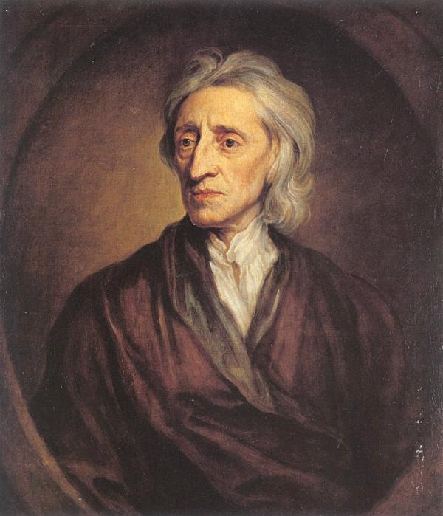
Английский философ-эмпирик Джон Локк (1632 – 1704) развил многие философские идеи Бэкона и Гоббса, выдвинул ряд собственных теорий, продолжил эмпирическую и материалистическую традицию английской философии нового времени.
Джон Локк был уверен, что сознательным воздействием на разум и душу человека можно добиться от него чего угодно: человек в его представлении был некой tabula rasa – чистой доской, на которой образование и воспитание пишут свои письмена.
Prezented.Ru

